Slide 1
李雨
融
實作貢獻
多張動圖上傳
大圖片裁切上傳
修改權確認
通知
每篇貼文有: 1. 點讚功能
2.留言功能
3.分享功能
結構: 前端貼文產生，基礎運作由ui.js產生
系統資料庫抓取則與api.js有關

Slide 2






使用工具與技術，我個人負責的部分不包括flyway
前端
後端
資料庫
BOOTSTRAP

Slide 3
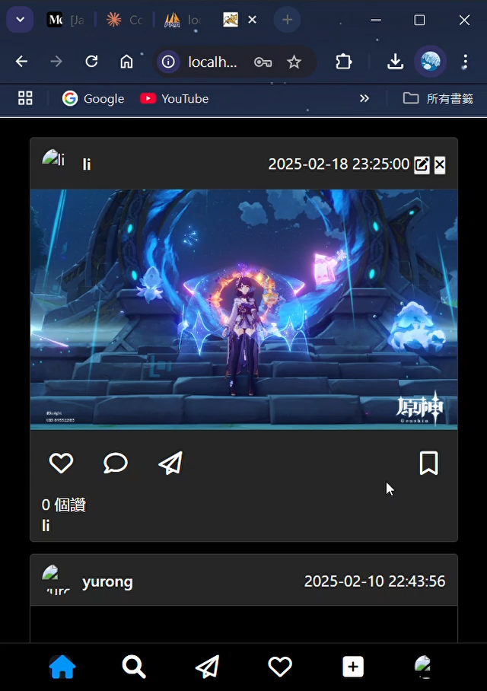
響應式功能
啟用響應式後:
寬度小於設定值則變為這樣，
目錄變至下方，
文字消失，
此為參照手機模式功能

Slide 4
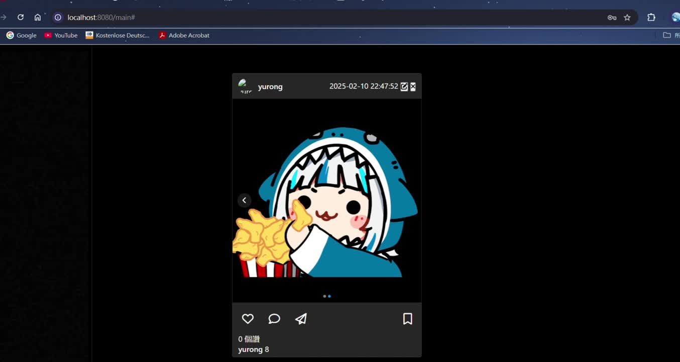
大圖截圖上傳
目標用途:
大容量過大的圖片，資料庫無法直接存取資料
圖片限制為(15KB)
實作技術:
cropper截圖，分享後圖片存入mysql，後將mysql的資料再度回傳前端

Slide 5
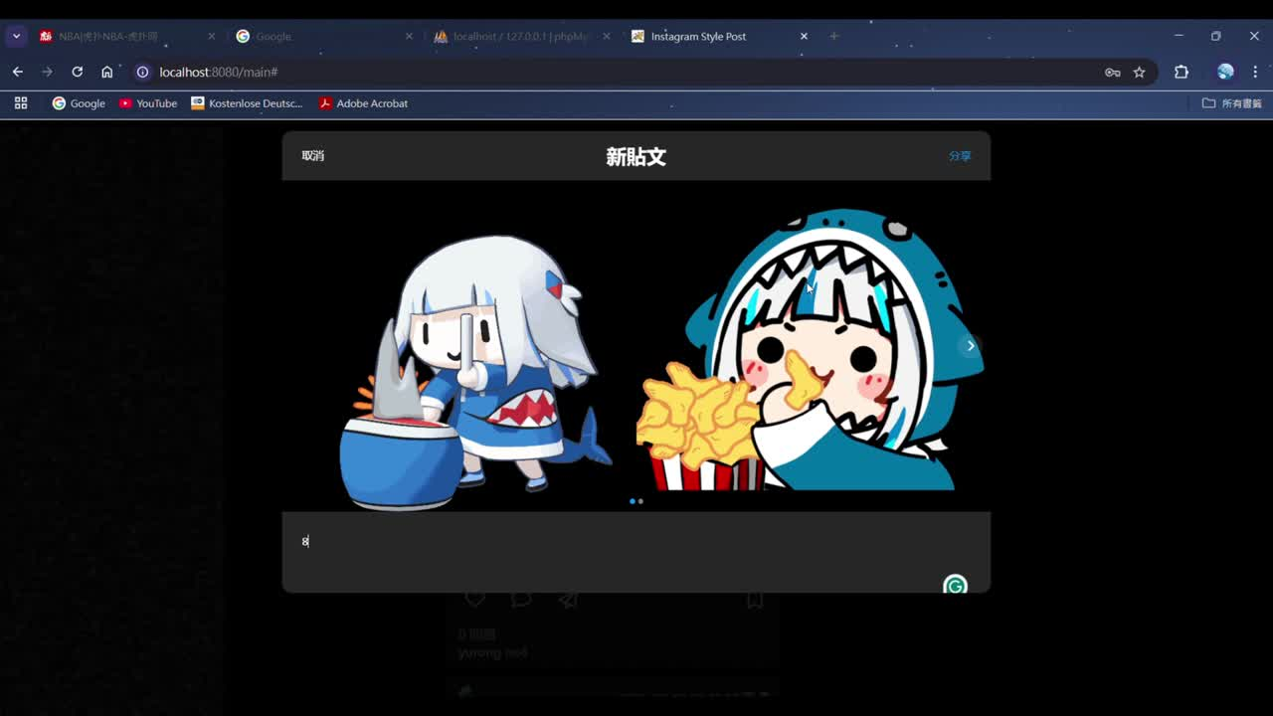
多圖上傳
目標用途:
讓圖文畫面流動，為網頁注入新鮮感
實作技術:
輪播圖結構的功能

Slide 6
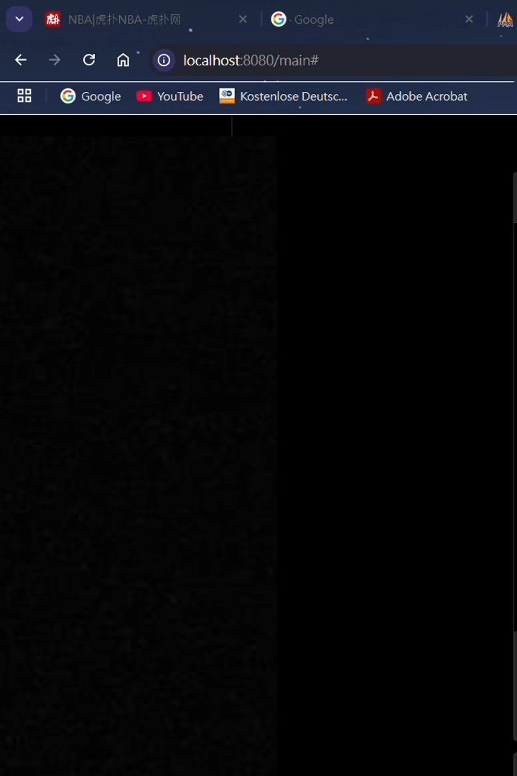
系統辨識擁有者
目標用途:
讓圖文畫面流動，為網頁注入新鮮感
實作技術:
後端系統確認isownpost，若是符合，則允許修改，不是則不會出現按鈕

Slide 7
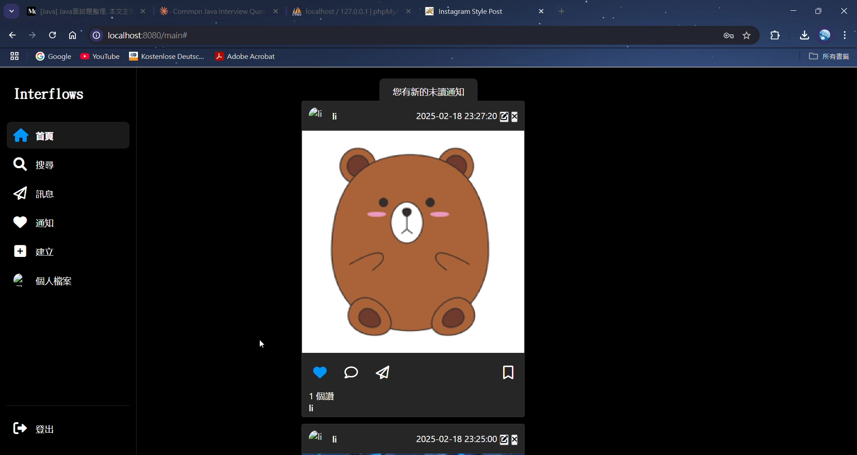
通知
目標用途:
能夠有機會認識新朋友
實作技術:
存取至後端API，在抓取至前端網頁，並且Feedback有未讀訊息

Slide 8
謝謝觀看

